Slide 1
সময়ঃ 0২.0০ মিনিট
স্বাগতম
ক্লিক করুন
Highest Common Factor
Least Common Multiple
H.C.F. & L.C.M.

Slide 2
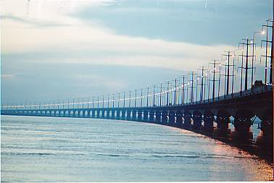
সময়ঃ 0২.0০ মিনিট
মোহাঃ রবিউল ইসলাম (সিনিয়র শিক্ষক)
ধলসা পয়ারী হযরত ওমর ফারুক দাখিল মাদরাসা, খয়েরপুর,মিরপুর, কুষ্টিয়া,বাংলাদেশ।
ক্লিক করুন
H.C.F. & L.C.M.

Slide 3
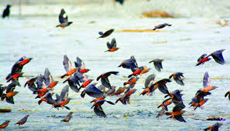
সময়ঃ 01.0০ মিনিট
ক্লিক করুন
শ্রেণিঃ সপ্তম
বিষয়ঃ গণিত
বিশেষ পাঠঃ গ.সা.গু. এবং ল.সা.গু. নির্ণয়
মোট শিক্ষার্থীঃ ৫২ জন
উপস্থিত শিক্ষার্থীঃ ৪৯ জন
সময়ঃ ৬০মিনিট
H.C.F. & L.C.M.

Slide 4
ক্লিক করুন
) (
সময়ঃ 0২.0০ মিনিট
ওপরের বামটিকে কী বলে ?
উত্তরঃ ভাজক ।
মাঝের টিকে কি বলে?
উত্তরঃ ভাজ্য।
ডানের টিকে কি বলে?
উত্তরঃ ভাগফল।
H.C.F. & L.C.M.

Slide 5
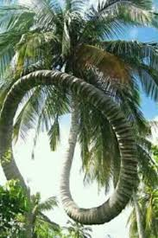
ভাজক) ভাজ্য (ভাগফল
সময়ঃ 0২.0০ মিনিট
2) 10 ( 5
10
o
ক্লিক করুন
H.C.F. & L.C.M.

Slide 6
সময়ঃ 03.0০ মিনিট
১. একটি রাশি (ভাজ্য) অপর একটি রাশি ( ভাজক) দ্বারা নিঃশেষে বিভাজ্য হলে, ভাজ্যকে ভাজকের কী বলে ?
উত্তরঃ গুণিতক।
২. $ভাজককে ভাজ্যের কী বলে$?
ক্লিক করুন
উত্তরঃ গুণনীয়ক বা উৎপাদক ( Factor).
গুণনীয়ক বা উৎপাদক) গুণিতক ( Multiple) (গুণনীয়ক বা উৎপাদক
H.C.F. & L.C.M.

Slide 7
সময়ঃ 04.0০ মিনিট
১. যে রাশি দুই বা ততোধিক রাশির প্রত্যেকটির গুণনীয়ক, একে উক্ত রাশিগুলোর কী বলে ?
উত্তরঃ সাধারণ গুণনীয়ক।
২. $x^{2}$y, xy, ${xy}^{2} ,$ 5x রাশিগুলোর সাধারণ গুণনীয়ক কত ?
ক্লিক করুন
উত্তরঃ x .
12 এর গুণনীয়কগুলো 1, 2 , 3 , 4, 6 , 12
18 এর গুণনীয়কগুলো 1, 2, 3, 6, 9, 18
24 এর গুণনীয়কগুলো 1, 2, 3. 4, 6, 8, 12, 24
12,18 এবং 24 এর সাধারণ গুণনীয়কগুলো2,3 এবং 6। এদের মধ্যে বড় গুণনীয়কটি 6
12,18 এবং 24 এর 6 কী ?
H.C.F. & L.C.M.

Slide 8
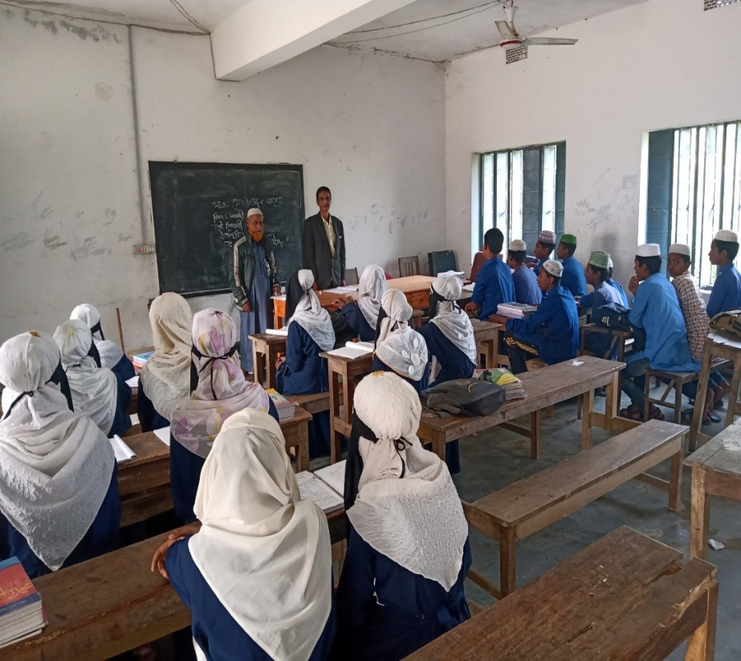
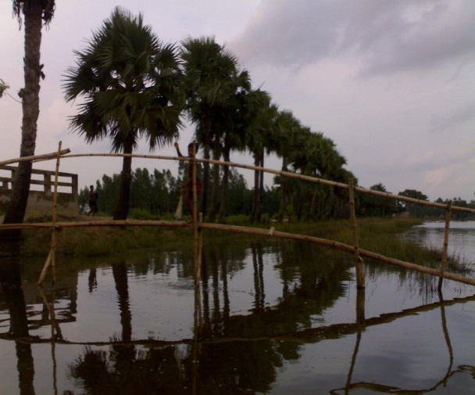
সময়ঃ 0২.0০ মিনিট
উত্তরঃ গরিষ্ঠ সাধারণ গুণনীয়ক.
“গরিষ্ঠ সাধারণ গুণনীয়ক” কে সংক্ষেপে কী বলে ?
উত্তরঃ গ.সা.গু.
ক্লিক করুন
H.C.F. & L.C.M.

Slide 9
সময়ঃ 04.0০ মিনিট
১. কোনো একটি রাশি অপর দুই বা ততোধিক রাশি দ্বারা নিঃশেষে বিভাজ্য হলে, ভাজ্যকে ভাজকদ্বয় বা ভাজকগুলোর কী বলে ?
উত্তরঃ সাধারণ গুণিতক।
২. $x^{2}$y, xy, ${xy}^{2} ,$ 5x রাশিগুলোর সাধারণ গুণিতক কত ?
উত্তরঃ 5$x^{2}y^{2}$ .
4 এর গুণিতকগুলো হলো 4,8,12 ,16, 20, 24,28, 32,36…
6 এর গুণিতকগুলো হলো 6, 12 ,18, 24, 30,36...
4 এবং 6 এর সাধারণ গুণিতক হচ্ছে 12, 24, 36
4 এবং 6 এর 12 কে কী বলে ?
ক্লিক করুন
H.C.F. & L.C.M.

Slide 10
সময়ঃ 0২.0০ মিনিট
উত্তরঃ লঘিষ্ঠ সাধারণ গুণিতক.
“লঘিষ্ঠ সাধারণ গুণিতক.” কে সংক্ষেপে কী বলে ?
উত্তরঃ ল.সা.গু.
বলতো আজকে আমাদের পাঠ্যসূচী কী হতে পারে?
গ. সা.গু. এবংল.সা.গু.নির্ণয়।
ক্লিক করুন
H.C.F. & L.C.M.

Slide 11
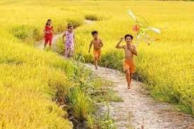
সময়ঃ 00.0০ মিনিট
প্রত্যাশিত শিখনফলঃ
প্রত্যাশা করা যাচ্ছে যে, এ পাঠ শেষে শিক্ষার্থীরা...
১. সাধারণ গুণনীয়ক এবং সাধারণ গুণিতক কী তা বলতে পারবে।
২. গ.সা.গু. এবং ল.সা.গু. এর সংজ্ঞা দিতে পারবে।
৩ গ.সা.গু. এবং ল.সা.গু. নির্ণয় করতে পারবে।.
৪ . সৃজনশীল প্রশ্নের উত্তর দিতে পারবে।
ক্লিক করুন
H.C.F. & L.C.M.

Slide 12
আর্দশ কার্যক্রমঃ
১.সাধারণ গুণনীয়কের সংজ্ঞাঃ
ক্লিক করুন
যে রাশি দুই বা ততোধিক রাশির প্রত্যেকটির গুণনীয়ক, ঐ রাশিকে প্রদত্ত রাশিগুলোর সাধারণ গুণনীয়ক বলা হয়।
2.গরিষ্ঠ সাধারণ গুণনীয়কের সংজ্ঞাঃ
দুই বা ততোধিক রাশির গরিষ্ঠ সাধারণ গুণনীয়ক (গ.সা.গু.) হলো এমন একটি রাশি যা সাধারণ গুণনীয়কগুলোর মধ্যে সবচেয়ে বড় মানের একটি রাশি এবং যা দ্বারা প্রদত্ত রাশিগুলো নিঃশেষে বিভাজ্য হয়।
H.C.F. & L.C.M.

Slide 13
আর্দশ কার্যক্রমঃ
ক্লিক করুন
১.সাধারণ গুণিতকের সংজ্ঞাঃ
কোনো একটি রাশি অপর দুই বা ততোধিক রাশি দ্বারা নিঃশেষে বিভাজ্য হলে, ভাজ্যকে ভাজকদ্বয় বা ভাজকগুলোর সাধারণ গুণিতক (Common Multiple) বলে।
2.লঘিষ্ঠ সাধারণ গুণিতকের সংজ্ঞাঃ
দুই বা ততোধিক রাশির সম্ভাব্য সকল উৎপাদকের সর্বোচ্চ ঘাতের গুণফলকে রাশিগুলোর লঘিষ্ঠ সাধারণ গুণিতক (Least Common Multiple) বা সংক্ষেপে ল.সা.গু. বলা হয়।
H.C.F. & L.C.M.

Slide 14
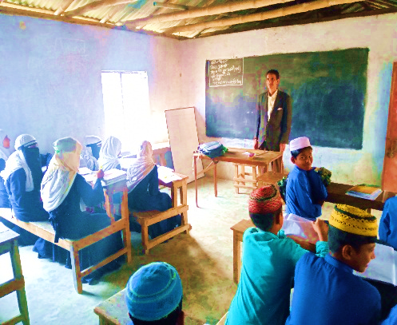
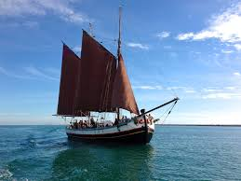
আর্দশ কার্যক্রমঃ
${১.x}^{2}−$4, 2x+4 এবং $x^{2}$+5x+6 এর গ.সা.গু.এবং ল.সা.গু. নির্ণয় করিঃ
সময়ঃ 04.0০ মিনিট
${ প্রথম রাশি=x}^{2}−$4
=${(x)}^{2}−{(2 )}^{2}$
=(x+2)(x-2)
$$দ্বিতীয় রাশি=2x+4$$
=2(x+2)
ক্লিক করুন
$তৃতীয় রাশি=x^{2}$+5x+6
=x.x+2x+3x+6
=x(x+2)+3(x+2)
=(x+2)(x+3)
H.C.F. & L.C.M.
$নির্ণেয় গ.সা.গু.$(x+2)
এবং ল.সা.গু. 2(x+2)(x-2)(x+3)=2(${ x}^{2}−$4)(x+3)

Slide 15
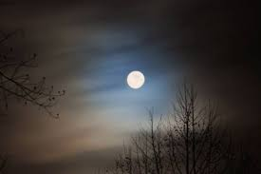
(শিক্ষার্থীর বোর্ড ব্যবহার)
২. গ. সা.গু.এবং ল.সা.গু. নির্ণয় করঃ
$x^{2}−9$, $x^{2}$+7x+12 এবং 3x+9
সময়ঃ 05.0০ মিনিট
ক্লিক করুন
H.C.F. & L.C.M.

Slide 16
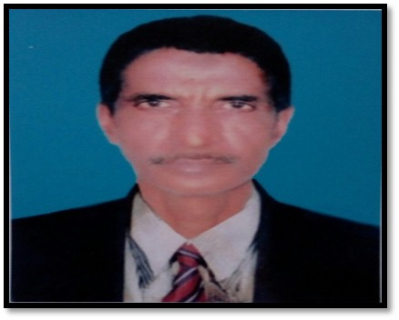
আর্দশ কার্যক্রমঃ
গণিত সৃজনশীল
ক্লিক করুন
সময়ঃ01.0০ মিনিট
1.${ A=x}^{4}−625 ,{B=x}^{3 }+3x^{ }−10$
$C=x^{4}+x^{2}$+1, D=25x $−x^{3 }$চারটি বীজগাণিতিক রাশি।
ক. $C$কে উৎপাদকে বিশ্লেষণ কর। ০২
খ. AB এর গ.সা.গু. নির্ণয় কর। ০৪
গ.সা.গু. নির্ণয়ঃ অনুশীলনী ৫.৪
গ. ABD এর ল.সা.গু. নির্ণয় কর। ০৪
H.C.F. & L.C.M.

Slide 17
সময়ঃ 02.0০ মিনিট
আর্দশ কার্যক্রমঃ
1. ক. C= $x^{4}$+$x^{2}+1$
={${(x^{2})\}}^{2}$+2$x^{2}$.1+${(1)}^{2}−x^{2}$
=${(x^{2}+1)}^{2}−{(x)}^{2}$
=${(x^{2}+1}^{ }+{x)}^{ }{(x}^{2}$+1$−x)$
=${(x^{2}}^{ }+{x+1)}^{ }{(x}^{2}−x\text{+}\text{1})$
ক্লিক করুন
[ সূত্রঃ i. ${(a)}^{2}$+2a.b+${(b)}^{2}$= (${a+b)}^{2}$
${ii.a}^{2}−b^{2}$=${(a+b)}^{ }$(a$−b)$
= (a$−b)$ $(a+b)$]
গ.সা.গু. নির্ণয়ঃ অনুশীলনী ৫.৪
H.C.F. & L.C.M.

Slide 18
আর্দশ কার্যক্রমঃ
খ. প্রথম রাশি=A= $x^{4}−625$
= ($x^{2}) ^{2}{−(25)}^{2}$
=${(x}^{2}+25) (x^{2}−25)$
=${(x}^{2}+25)({x)}^{2}− {(5)}^{2}$
=${(x}^{2}+25)(x+5)(x^{ }− {5)}^{ }$
ক্লিক করুন
দ্বিতীয় রাশি=B${=x}^{2 }+3x^{ }−10$
=${x.x}^{ }+5x^{ }−2x^{ }−$10
=${x(x}^{ }+5)−2(x^{ }+5)$
=${(x}^{ }+5)(x−2)$
সময়ঃ 04.0০ মিনিট
গ.সা.গু. নির্ণয়ঃ অনুশীলনী ৫.৪
$$∴নির্ণেয় গ.সা.গু. (x+5)$$
H.C.F. & L.C.M.

Slide 19
আর্দশ কার্যক্রমঃ
গ. খ হতে পাই
প্রথম রাশি=A =${(x}^{2}+25)(x+5)(x−5)$
দ্বিতীয় রাশি=B=${(x}^{ }+5)(x−2)$
তৃতীয় রাশি=D=25x $−x^{3 }$
= $−x^{3 }$+ 25x
= $−{x.x}^{2 }$+25x
= $−{x(x}^{2 }$ $−$25)
= $−{x\{(x)}^{2 }$ $− {(5)}^{2 }$
= $−{x(x+5)(x}^{ }$ $− {5)}^{ }$
সময়ঃ 05.0০ মিনিট
ল.সা.গু. নির্ণয়ঃ অনুশীলনী ৫.৪
ক্লিক করুন
$∴নির্ণেয় \text{ল}.সা.গু.x^{ }{(x}^{2}+25)$ $(x+5){(x}^{ }−5)$ $\left(x−2\right)$
=x${(x}^{4}−625)\left(x−2\right)$
=x$\left(x−2\right){(x}^{4}−625)$
H.C.F. & L.C.M.

Slide 20
দলগত কাজঃ
ক্লিক করুন
সময়ঃ10.0০ মিনিট
গণিত সৃজনশীল
1.${ E=y}^{4}−625 ,{F=y}^{3 }+3y^{ }−10$
$T=y^{4}+y^{2}$+1, H=25y $−y^{3 }$চারটি বীজগাণিতিক রাশি।
ক. $T$কে উৎপাদকে বিশ্লেষণ কর। ০২
খ. EF এর গ.সা.গু. নির্ণয় কর। ০৪
গ. EFH এর ল.সা.গু. নির্ণয় কর। ০৪
H.C.F. & L.C.M.

Slide 21
মূল্যায়নঃ
ক্লিক করুন
সময়ঃ 04.0০ মিনিট
ক্লিক দি কুইজ বক্স
H.C.F. & L.C.M.

Slide 22
সামগ্রিক পাঠ
1. ক. $x^{4}$+$x^{2}+1$
={${(x^{2})\}}^{2}$+2$x^{2}$.1+${(1)}^{2}−x^{2}$
=${(x^{2}+1)}^{2}−{(x)}^{2}$
=${(x^{2}+1}^{ }+{x)}^{ }{(x}^{2}$+1$−x)$
=${(x^{2}}^{ }+{x+1)}^{ }{(x}^{2}−x\text{+}\text{1})$
[ সূত্রঃ i. ${(a)}^{2}$+2a.b+${(b)}^{2}$= (${a+b)}^{2}$
${ii.a}^{2}−b^{2}$=${(a+b)}^{ }$(a$−b)$
= (a$−b)$ $(a+b)$]
সামগ্রিক পাঠ
সময়ঃ 07.0০ মিনিট
খ. প্রথম রাশি=A= $x^{4}−625$
= ($x^{2}) ^{2}{−(25)}^{2}$
=${(x}^{2}+25) (x^{2}−25)$
=${(x}^{2}+25)({x)}^{2}− {(5)}^{2}$
=${(x}^{2}+25)(x+5)(x^{ }− {5)}^{ }$
দ্বিতীয় রাশি=B${=x}^{2 }+3x^{ }−10$
=${x.x}^{ }+5x^{ }−2x^{ }−$10
=${x(x}^{ }+5)−2(x^{ }+5)$
=${(x}^{ }+5)(x−2)$
$$∴নির্ণেয় গ.সা.গু. (x+5)$$
গ. খ হতে পাই,প্রথম রাশি=A =${(x}^{2}+25)(x+5)(x−5)$
দ্বিতীয় রাশি=B=${(x}^{ }+5)(x−2)$
তৃতীয় রাশি=D=25x $−x^{3 }$
= $−x^{3 }$+ 25x
= $−{x.x}^{2 }$+25x
= $−{x(x}^{2 }$ $−$25)
= $−{x\{(x)}^{2 }$ $− {(5)}^{2 }$
= $−{x(x+5)(x}^{ }$ $− {5)}^{ }$
ক্লিক করুন
সামগ্রিক পাঠ
$$∴নির্ণেয় \text{ল}.সা.গু.x^{ }{(x}^{2}+25) (x+5){(x}^{ }−5) \left(x−2\right)$$
$$\text{=}\text{x}{(x}^{4}−625)\left(x−2\right)$$
$$\text{=}\text{x}\left(x−2\right){(x}^{4}−625)$$
H.C.F. & L.C.M.

Slide 23
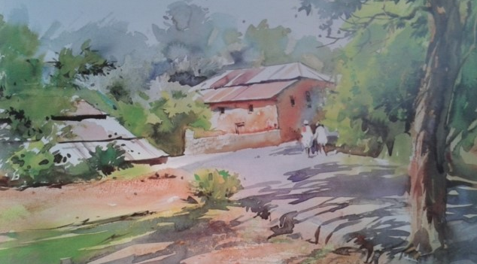
ক্লিক করুন
বাড়ির কাজ
গণিত সৃজনশীল
1.${ V=c}^{4}−625 ,{S=c}^{3 }+3c^{ }−10$
$P=1+c^{2}+c^{4}$, C=25c $−c^{3 }$চারটি বীজগাণিতিক রাশি।
ক. $P$কে উৎপাদকে বিশ্লেষণ কর। ০২
খ. VS এর গ.সা.গু. নির্ণয় কর। ০৪
সময়ঃ 04.0০ মিনিট
গ. VSC এর ল.সা.গু. নির্ণয় কর। ০৪
H.C.F. & L.C.M.

Slide 24
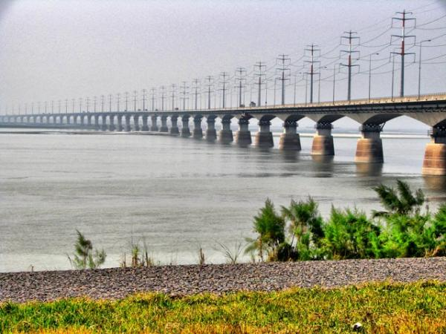
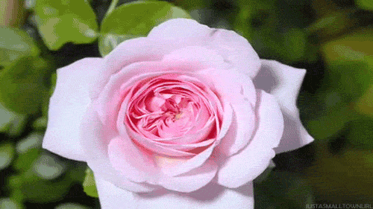
সবাইকে ধন্যবাদ
ক্লিক করুন
Highest Common Factor
সময়ঃ 01.0০ মিনিট
Least Common Multiple
ক্লিক করুন
H.C.F. & L.C.M.

